Slide 1
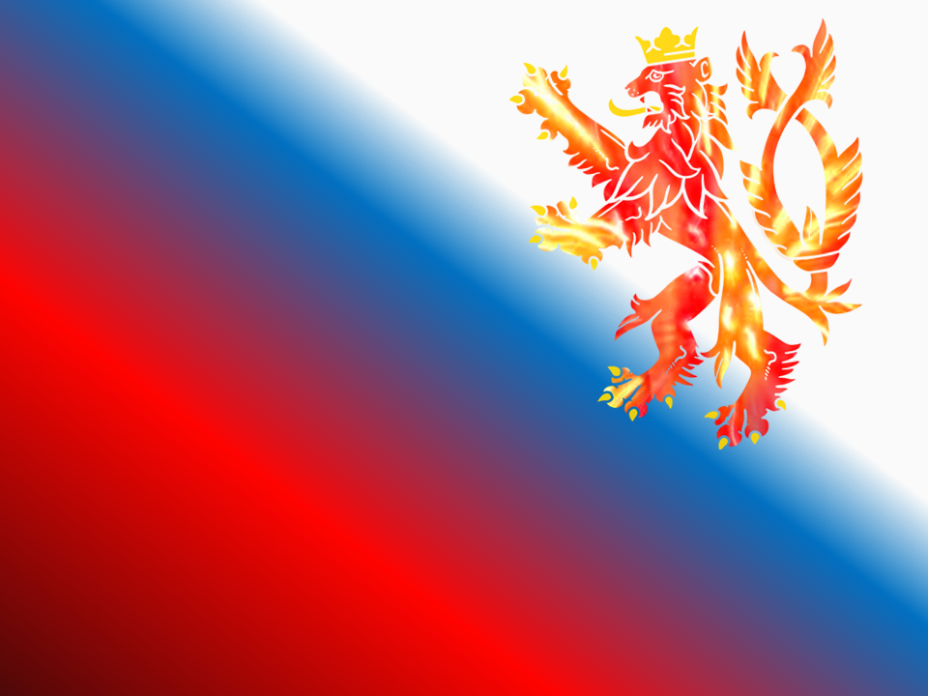
Operace
Anthropoid

Slide 2
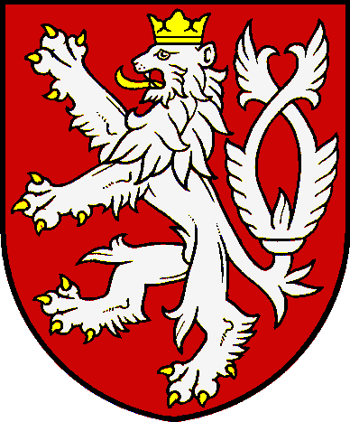
Koncem roku 1940 byl československou exilovou vládou v Londýně přijat program pomoci domácímu odboji.
Počítalo se s vysíláním specialistů vycvičených na nestandardní vedení války (diverze, sabotáže) do Protektorátu a jejich zapojení do domácího protiněmeckého odboje.
Koncem léta roku 1941, po nástupu Reinharda Heydricha do funkce zastupujícího říšského protektora, bylo rozhodnuto o rozšíření činnosti vysílaných specialistů o teroristickou činnost (atentáty a fyzická likvidace příslušníků německé okupační správy.

Slide 3
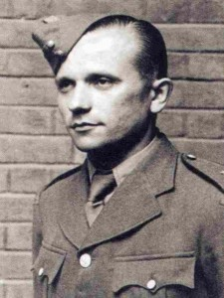
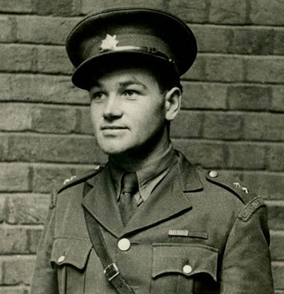
Složení týmu
operace Anthropoid
Rtm. Jozef Gabčík
Rtm. Jan Kubiš
Výcvik byl zahájen v létě 1941 ve výcvikových školách a stanicích SOE ve Skotsku, ve kterých prodělávali výcvik i britští commandos. Vojenský výcvik a bojové nasazení, kterými českoslovenští vojáci prošli, byly pro jejich příští úkoly nedostačující. Bylo nutné, aby prodělali výcvik v oblastech sabotáže, diverze a útočného boje.

Slide 4
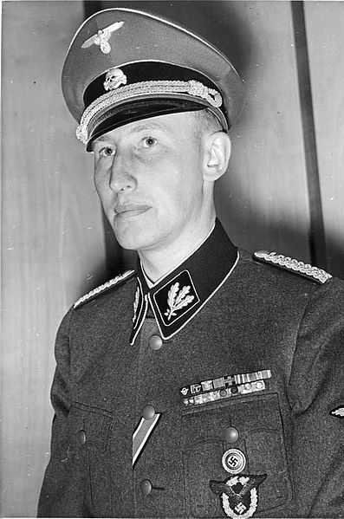
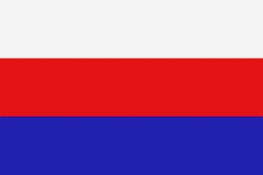
Úkoly operace
Úkolem operace byl čin demonstrativního charakteru, kterým by spojencům i světové veřejnosti bylo dokázáno, že československý národ se s německou okupací nesmířil a stojí plně na straně spojeneckého úsilí o porážku nacistického Německa.
Členové desantu byli upozorněni, že konečný výběr cíle závisí na jejich uvážení. SOE, která prováděla výcvik příslušníků desantu, ale veškerou tréninkovou a přípravnou činnost zaměřila na likvidaci R. Heydricha.

Slide 5
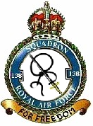
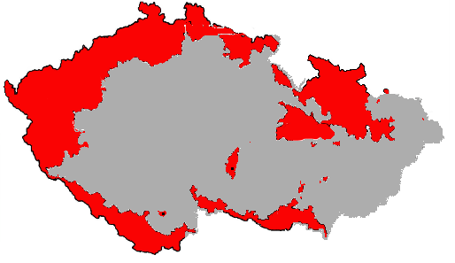
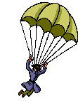
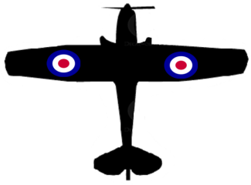
28. – 29. 12. 1941
Silver A
Silver B
Anthropoid
Senice u Poděbrad

Slide 6
Heydrich jel v otevřeném voze – v kabrioletu značky Mercedes – ze svého sídla na zámku v Panenských Břežanech na Pražský hrad. Když Valčík zpozoroval blížící se vůz, dal ostatním výsadkářům signál o přijíždějícím vozu pomocí odrazu kapesního zrcátka. Tento signál upozornil Gabčíka na přijíždějící vůz a současně na fakt, že Heydrich jede bez doprovodné SS ochranné eskorty. V případě, že by vůz jel s eskortou, atentát by se v ten den vůbec neuskutečnil. Když se automobil objevil v zatáčce (zatočil z Kirchmayerovy třídy do ulice V Holešovičkách), odhodil Gabčík svůj kabát a vytasil svůj samopal a následně se pokusil střílet na vůz, jeho samopal Sten však selhal (později se objevila teorie, že Gabčík nevystřelil schválně, aby neohrozil civilisty na druhé straně vozovky). To se stalo v 10.32 nebo 10.35 hodin ráno.
Řidič byl zmatený a v rozporu s regulemi pro atentáty zastavil. Zastavil před Kubišem, který na auto hodil granát. Neodhadl ale přesně vzdálenost a tak minul cíl. Granát explodoval poblíž automobilu, u jeho zadní pneumatiky. Detonace byla tak silná, že se vysypala okna projíždějící tramvaje i okna některých blízkých domů. Střepiny z výbuchu zasáhly Kubiše do obličeje a do prsou. Dokonce se objevily spekulace, že tento granát byl otráven, tomu však od počátku nic nenasvědčovalo. Na druhé straně v poslední době byly odtajněny materiály vojenským výzkumným střediskem Porton Down, kde bylo uvedeno, že zde granáty s botulotoxinem parašutistům vyrobili.
Oba dva Němci vyskočili z poničeného vozu s pistolemi v rukou Heydrich měl vlivem exploze zlomené žebro, části zlomeniny se mu dostaly do sleziny.

Slide 7
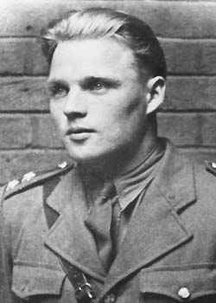


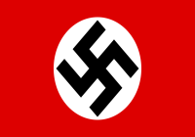
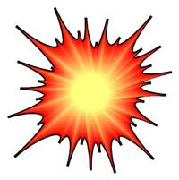
Rtm. Jozef Gabčík
Rtm. Jan Kubiš
Ppor. Josef Valčík
27. 5. 1942
10:32 – 10:35

Slide 8
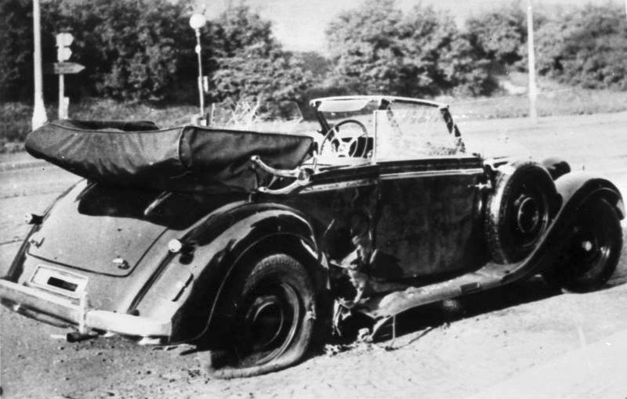
Heydrich upadl 3. června do kómatu a 4. června ve 4:30 zemřel dle první úmrtní zprávy na celkovou sepsi organizmu v nemocnici Bulovka.

Slide 9
27. května ve večerních hodinách byl Státním tajemníkem K. H. Frankem vyhlášen výjimečný stav nad celým územím protektorátu:
Dne 27. května vstoupil v platnost zákaz nočního vycházení. V prvních dnech po atentátu bylo Němci vzato mnoho nevinných lidí jako rukojmí. Na parašutisty byla vypsána odměna milión říšských marek.[ Tento čin měl pro český národ dalekosáhlé následky, jelikož nacistický teror ještě zesílil. Již 28. května zahájili nacisté popravy pro schvalování atentátu na Heydricha a 29. září bylo zaznamenáno, že stanný soud odsoudil za tyto zločiny 252 lidí. Jedním z nejznámějších míst poprav se stala kobyliská střelnice. V reakci na atentát nacisté dále zavraždili přes patnáct tisíc Čechů, mj. vypálili obce Lidice (10. června 1942) a Ležáky (24. června 1942). Zároveň atentát vzbudil ve světě takový ohlas, že na jeho základě byla Brity odvolána Mnichovská dohoda a byla přislíbena poválečná obnova Československa v jeho „předmnichovských“ hranicích, což bylo jedním z hlavních politických cílů atentátu.
Okupanti svůj teror částečně zmírnili po dopadení atentátníků dne 18. června 1942 v kryptě chrámu Cyrila a Metoděje v Resslově ulici. Při této akci zahynuli jak oba atentátníci, tak pět dalších výsadkářů.

Slide 10

LIDICE 10.6.42
Obec srovnána se zemí. Muži zastřeleni. Ženy a děti odvlečeny
LEŽÁKY 24.6. 42
Obec vypálena.
33 obyvatel zastřeleno. 11 dětí odvlečeno do KT a dvě na převýchovu

Slide 11
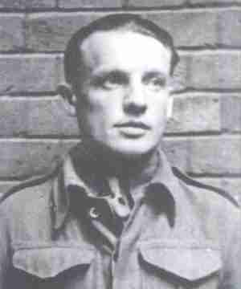
Karel Čurda
Najdi informace o roli Karla Čurdy při odhalení úkrytu čs. parašutistů

Slide 12
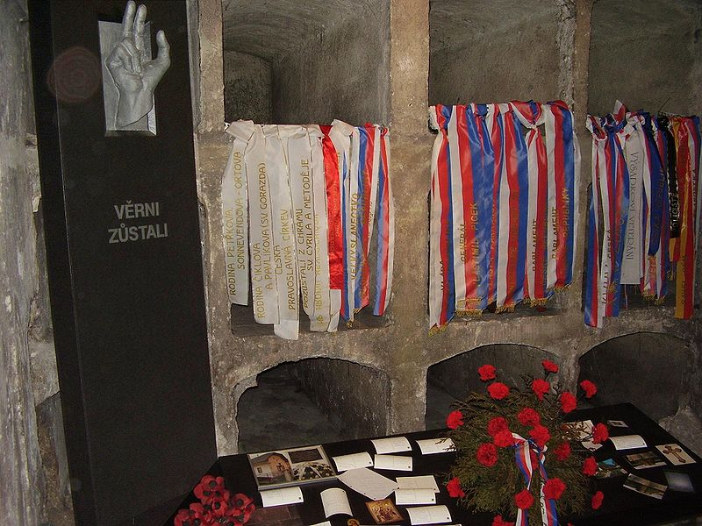
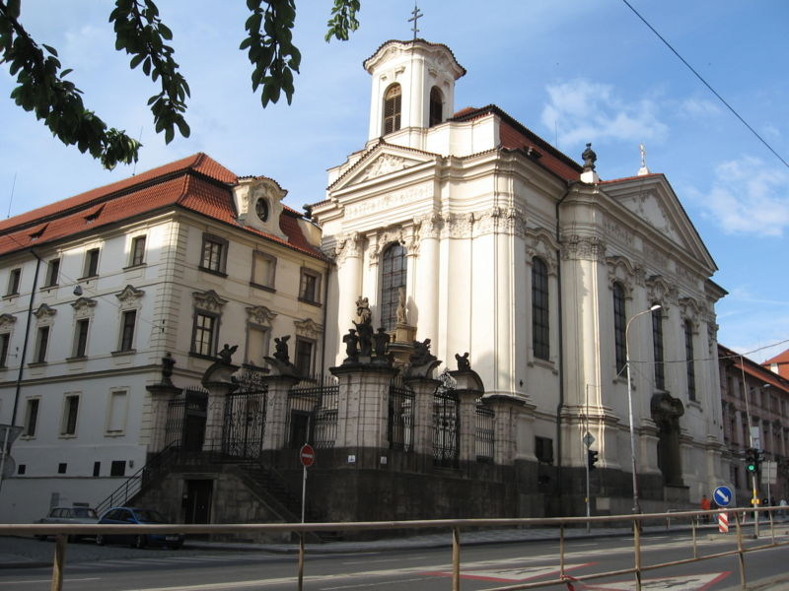
Poslední místo odporu čs. parašutistů

Slide 13
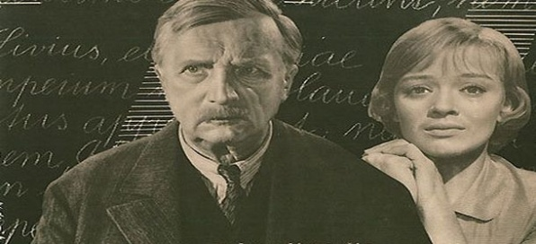
Podívej se na video ukázku z filmu Vyšší princip a pokus se vysvětlit postoj třídního profesora

